Slide 1
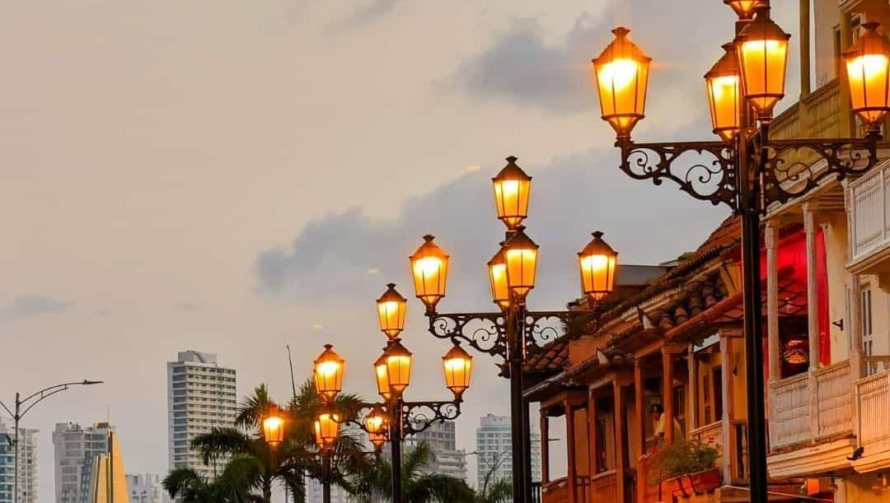
Alumbrado Público
Cartagena
Ejecución Diciembre 2025

Slide 2
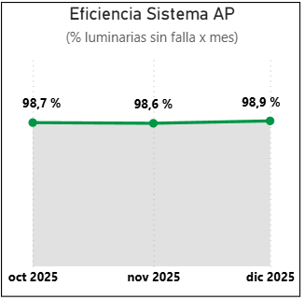
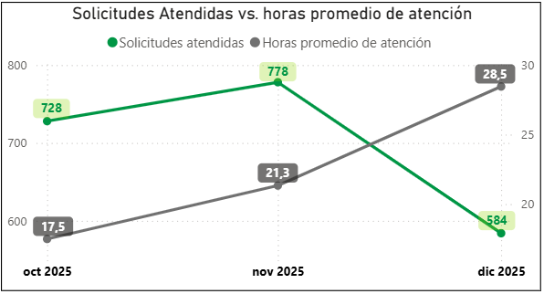
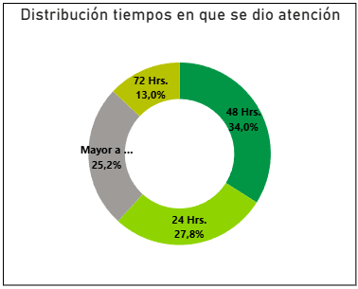
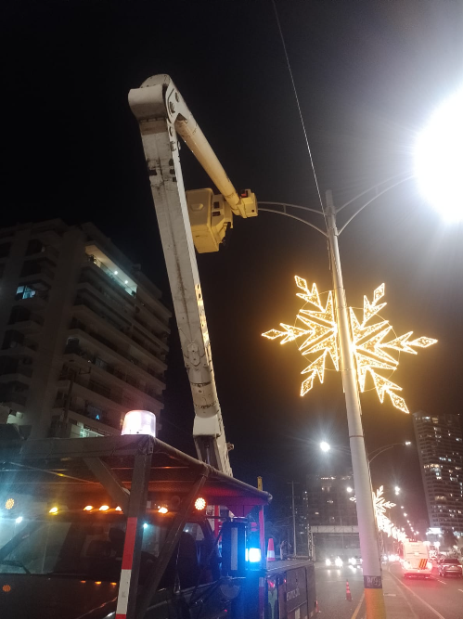
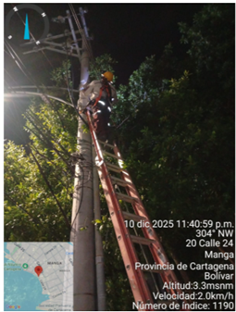
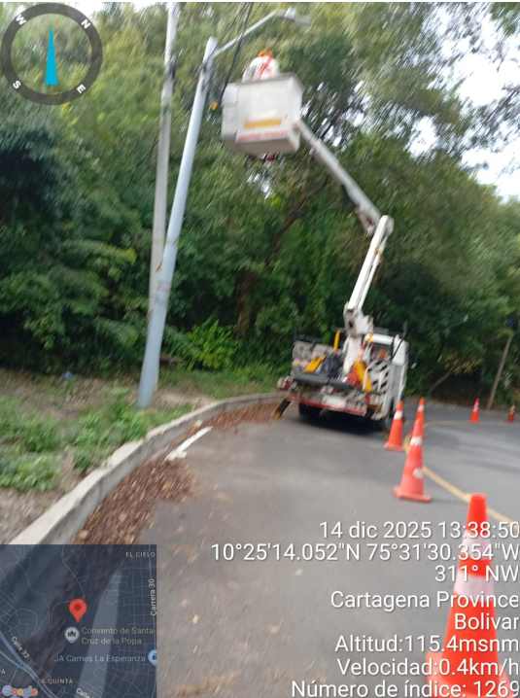
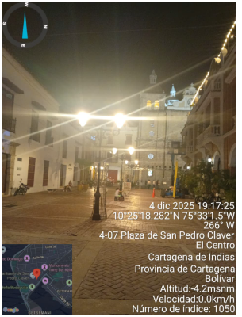
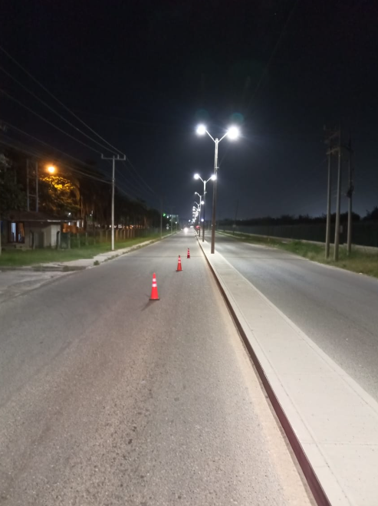
GESTIÓN DEL MANTENIMIENTO - CARTAGENA
ALUMBRADO PÚBLICO
La cantidad de luminarias en funcionamiento al mes de diciembre fue del 98,9% aproximadamente, manteniendo un porcentaje de falla inferior al 3% desde el año 2021.
En el mes de diciembre se han atendido 584 solicitudes en un promedio de 28,5
La distribución del tiempo en que se dio atención a las 584 solicitudes en el mes de diciembre fue de un 27,8% de solicitudes atendidas en 24 horas; 34% atendidas en 48 horas; 13% atendidas en 72 horas; y 25,2% atendidas en más de 72 horas.
Av. Santander
Manga
Cerro de la Popa
Centro Histórico
Vía Pasacaballos

Slide 3
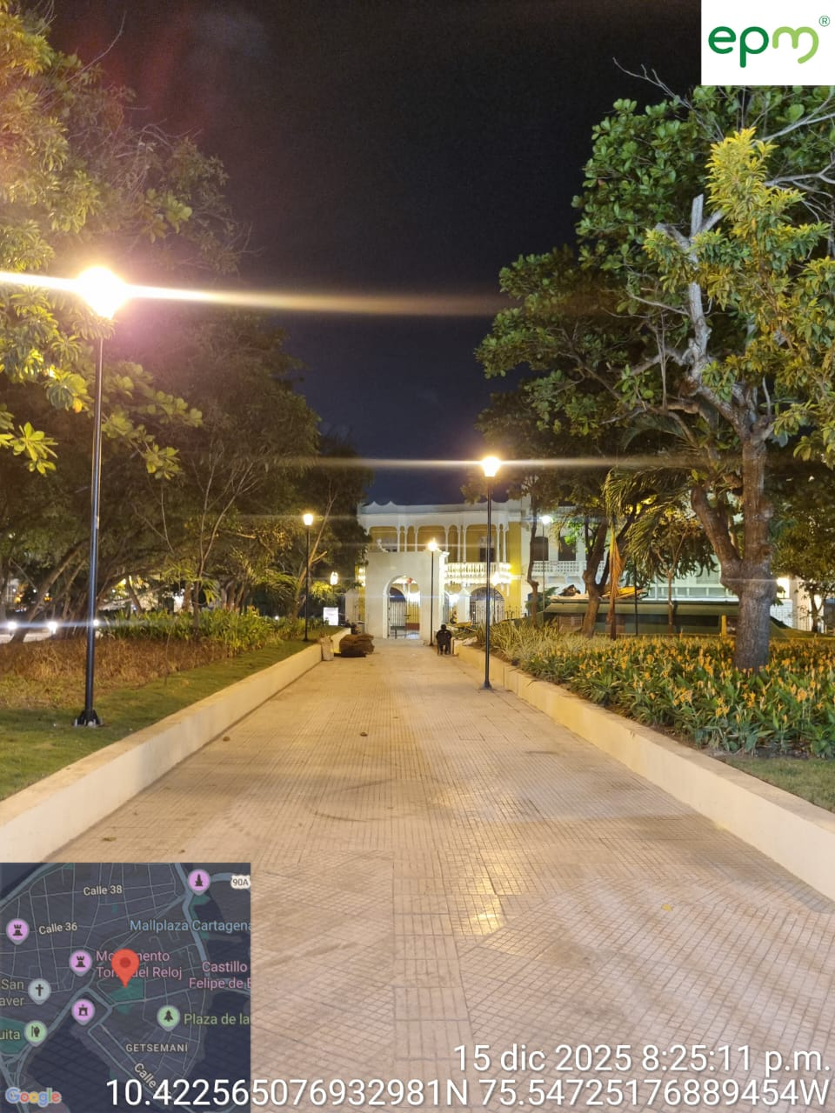
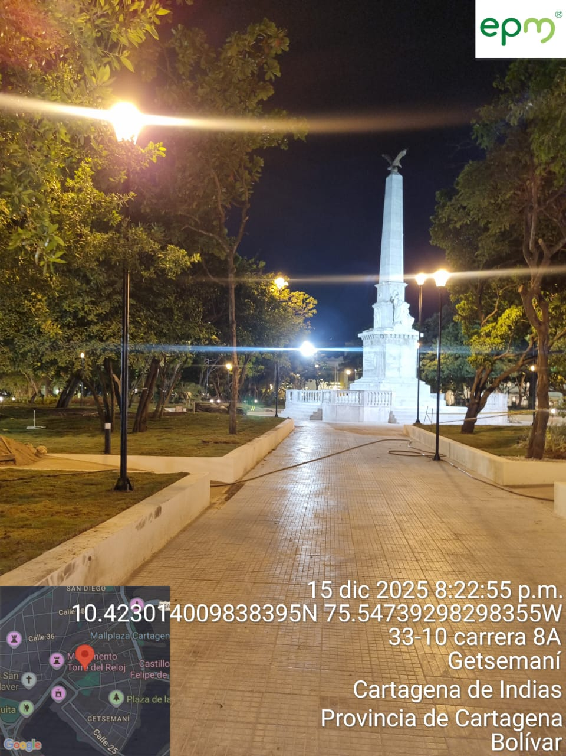
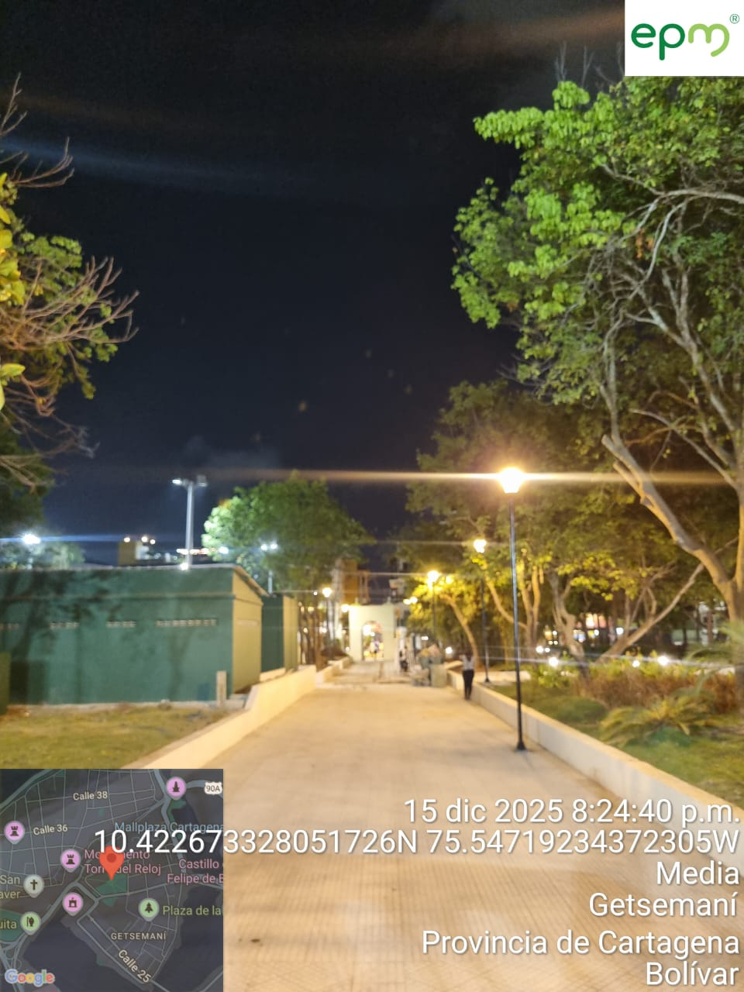
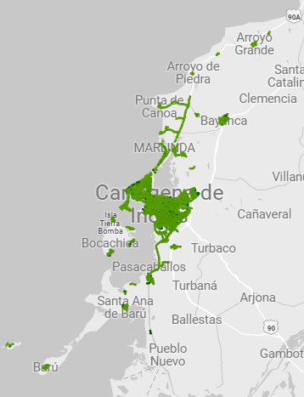

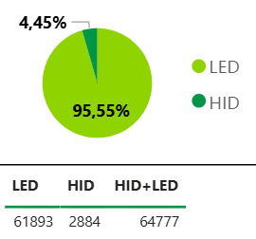
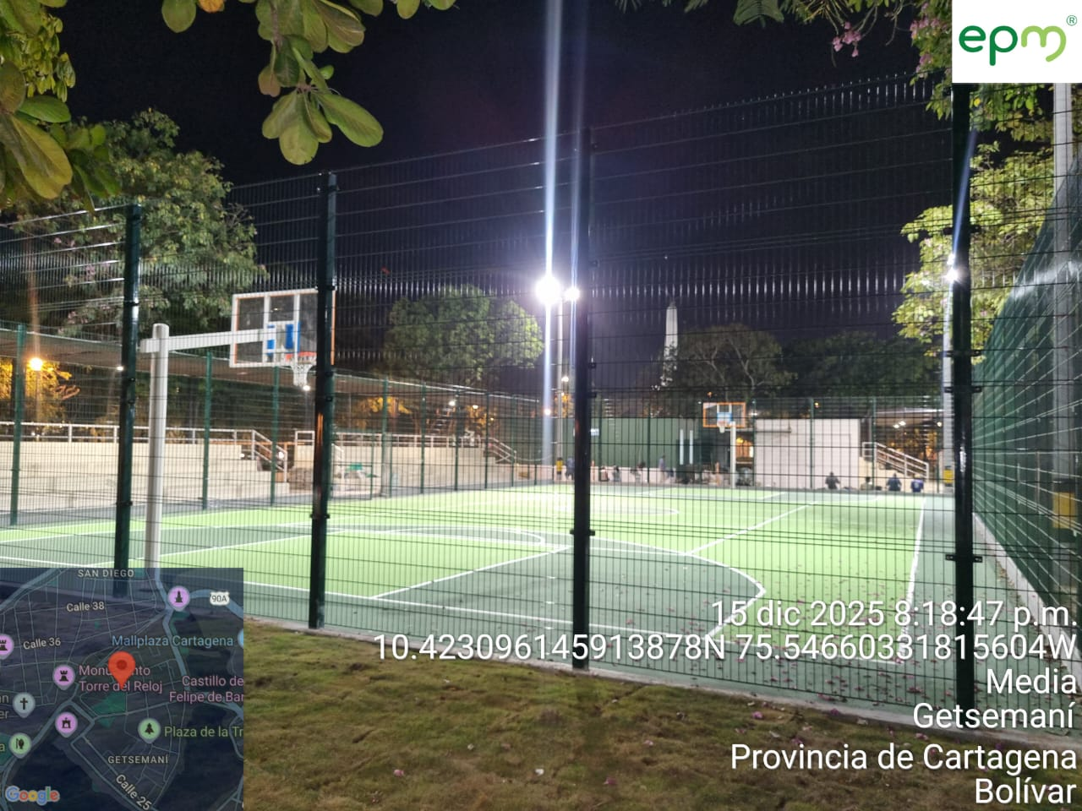
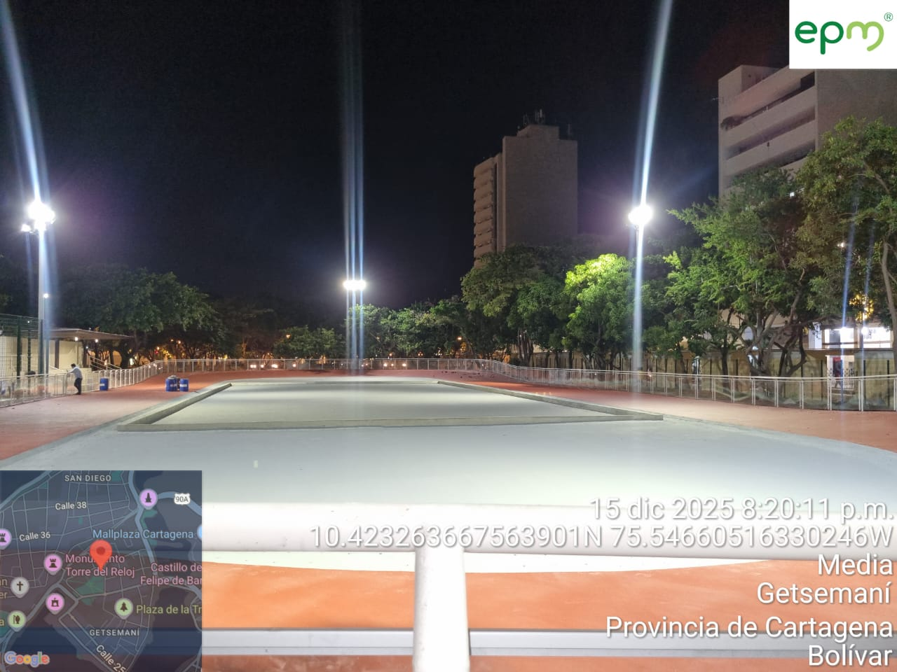
GESTIÓN DEL EJECUCION MODERNIZACIÓN - CARTAGENA
ALUMBRADO PÚBLICO
Parque Centenario.
Cancha y pista Parque Centenario
95,55% Porcentaje de Luminarias Modernizadas Equivalente a 61.893
4,45% Porcentaje de Luminarias Pendientes Por Modernizar Equivalente a 2.884

Slide 4
GESTIÓN DEL EJECUCION MODERNIZACIÓN - CARTAGENA
ALUMBRADO PÚBLICO

Slide 5
GRACIAS

